Slide 1
Das Zebra Franz Faltbüchlein

Slide 2
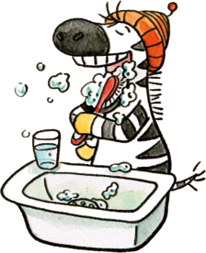
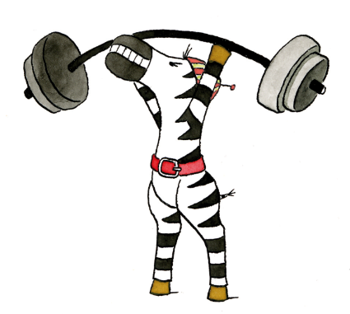
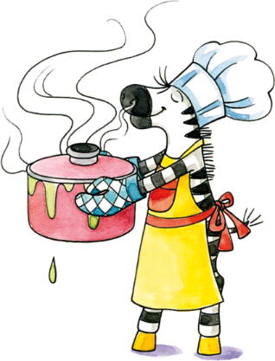
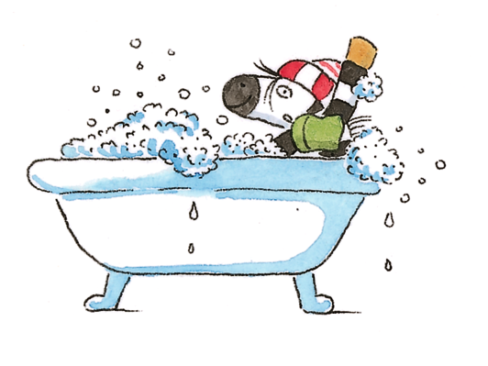
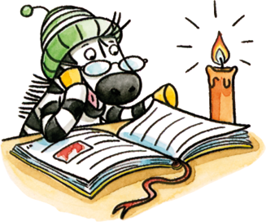
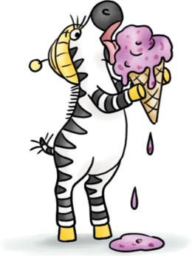
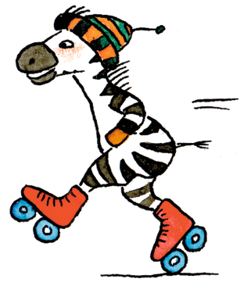
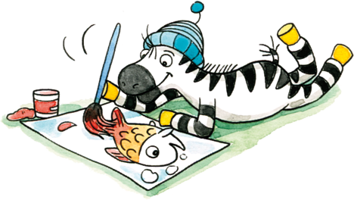
Illustration: Friederike Schumann, Berlin
Illustration: Friederike Ablang, Berlin
Illustration: Friederike Schumann, Berlin
Illustration: Friederike Ablang, Berlin
Mein Franz Büchlein
Das ist spannend!
Illustration: Friederike Schumann, Berlin
Illustration: Friederike Schumann, Berlin
Illustration: Friederike Schumann, Berlin
Illustration: Friederike Ablang, Berlin
Name:

Slide 3
Illustration: Friederike Ablang, Berlin
Illustration: Friederike Schumann, Berlin
Illustration: Friederike Ablang, Berlin
Mein Franz Büchlein
Das ist spannend!
Illustration: Friederike Schumann, Berlin
Illustration: Friederike Schumann, Berlin
Illustration: Friederike Ablang, Berlin
Name:

Slide 4
Illustration: Friederike Schumann, Berlin
Illustration: Friederike Ablang, Berlin
Illustration: Friederike Schumann, Berlin
Illustration: Friederike Ablang, Berlin
Mein Franz Büchlein
Das ist spannend!
Illustration: Friederike Schumann, Berlin
Illustration: Friederike Schumann, Berlin
Illustration: Friederike Schumann, Berlin
Illustration: Friederike Ablang, Berlin
Name:

Slide 5
Illustration: Friederike Ablang, Berlin
Illustration: Friederike Schumann, Berlin
Illustration: Friederike Ablang, Berlin
Mein Franz Büchlein
Das ist spannend!
Illustration: Friederike Schumann, Berlin
Illustration: Friederike Schumann, Berlin
Illustration: Friederike Ablang, Berlin
Name:

Slide 6
Mein Franz Büchlein
Das ist spannend!
Illustration: Friederike Schumann, Berlin
Name:

